Slide 1

Eine webbasierte Plattform zur Einschreibung und Verwaltung des Empiriepraktikums an der FSU Jena
SWEP Team 1 BWolfJena
Christoph Keiner, Christoph Staudt, Ingo Schäfer, Matthias Reuse

Slide 2
Inhaltsverzeichnis
Einleitung
Projektplan
Verteilungsalgorithmus
Kundengespräch
Live Demo
Geplante Features
Zusammenfassung
Christoph Keiner, Christoph Staudt, Ingo Schäfer, Matthias Reuse
Notes:
Ausdünnen! Text verschieben?!

Slide 3
Einleitung
Projektplan
Verteilungsalgorithmus
Kundengespräch
Live Demo
Geplante Features
Zusammenfassung
Christoph Keiner, Christoph Staudt, Ingo Schäfer, Matthias Reuse

Slide 4
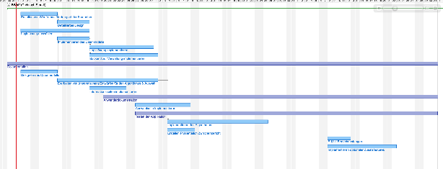
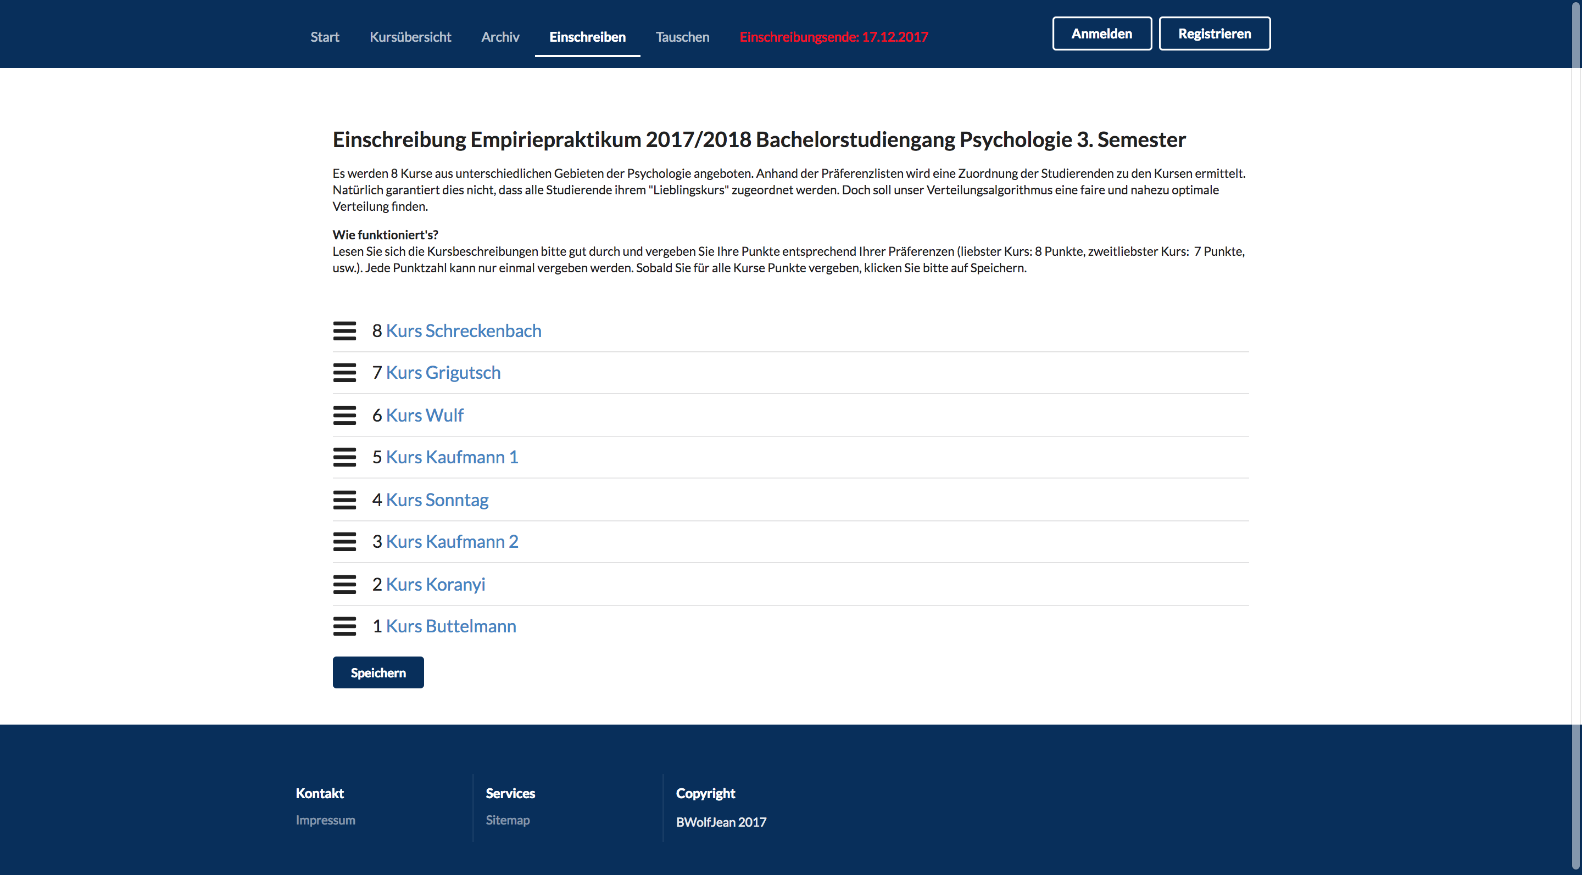
Letztes Mal
Empiriepraktikum
Projektplan und Aufteilung
Datenmodell & Mockups
Umsetzung
Christoph Keiner, Christoph Staudt, Ingo Schäfer, Matthias Reuse

Slide 5
Martin
1
Kurs 1
Einleitung - Problemstellung
2
3
3
Anja
1
Kurs 2
Jährliche Einschreibung in das Empiriepraktikum
Etwa 15 Kurse zur Auswahl
Verteilung nach Präferenzlisten
Friedolin erzeugt keine fairen Verteilungen
Aufgabe: Plattform zu Einschreibung mit Backend zur Verwaltung der Kurse und Verteilung der Studenten mit Benachrichtigung
2
2
3
Lisa
Kurs 3
1
Christoph Keiner, Christoph Staudt, Ingo Schäfer, Matthias Reuse

Slide 6
Einleitung - Der Prozess
Praktikum erstellen
Kurse eintragen
Kurse online stellen
Wahl der Präferenzen
Verteilung in Kurse
Nach-bearbeitung
Mitteilung der Ergebnisse
Christoph Keiner, Christoph Staudt, Ingo Schäfer, Matthias Reuse
Notes:
Zu diesem Praktikumsmodul gehören neben generellen Informationen wie Name und Semes- ter auch die besonderen Angaben, ab wann Studenten ihre Präferenzliste erstellen können und zu welchem Zeitpunkt die automatische Verteilung vorgenommen werden soll.

Slide 7
Einleitung
Projektplan
Verteilungsalgorithmus
Kundengespräch
Live Demo
Geplante Features
Zusammenfassung
Christoph Keiner, Christoph Staudt, Ingo Schäfer, Matthias Reuse

Slide 8
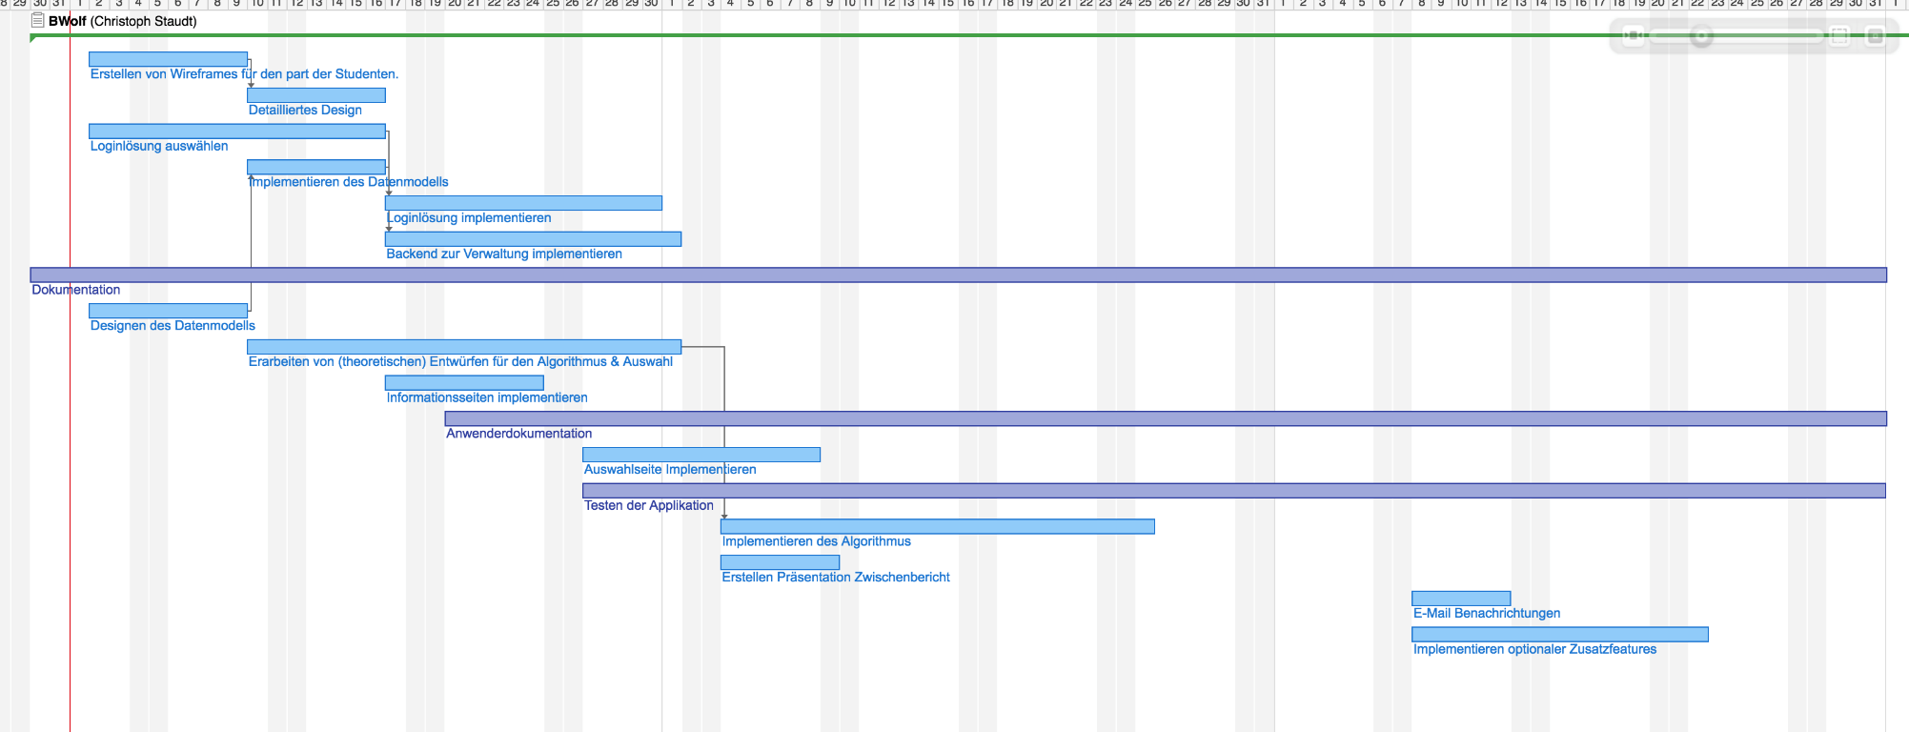
Projektplan – Gantt Chart
Christoph Keiner, Christoph Staudt, Ingo Schäfer, Matthias Reuse
Notes:
In time!

Slide 9
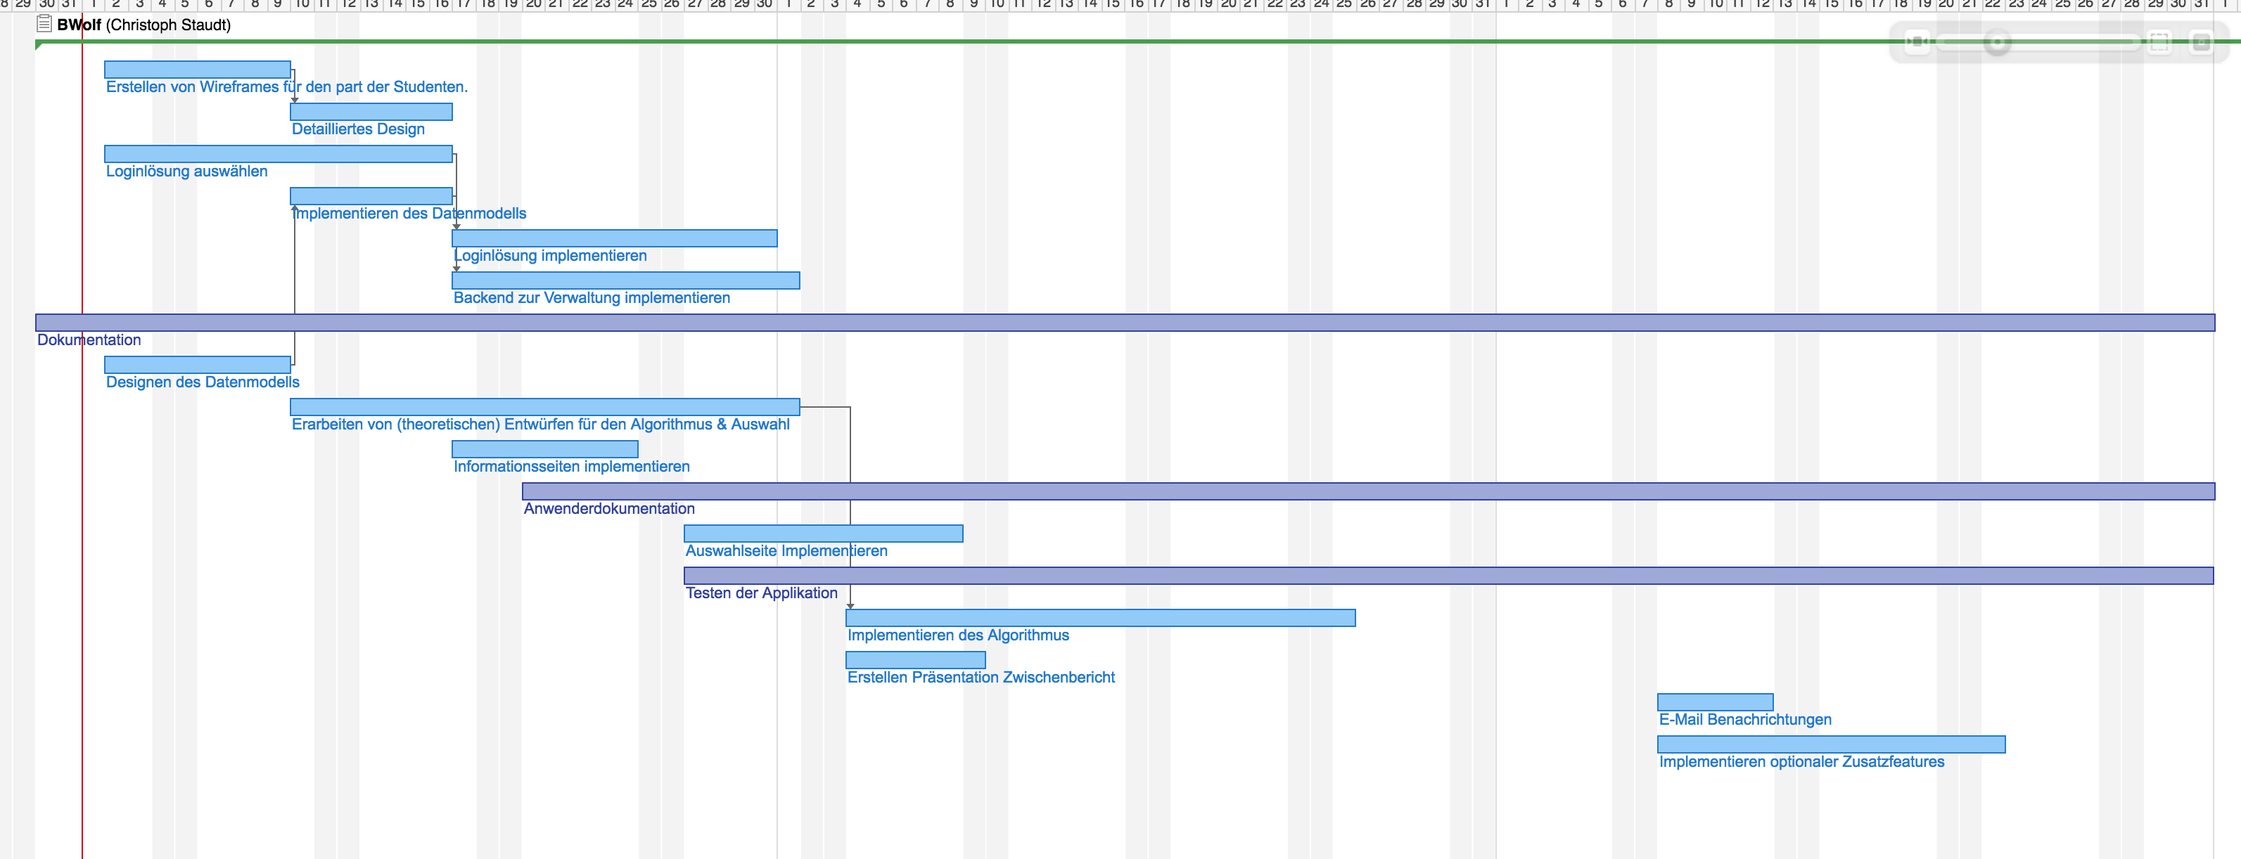

Slide 11
Einleitung
Projektplan
Verteilungsalgorithmus
Kundengespräch
Live Demo
Geplante Features
Zusammenfassung
Christoph Keiner, Christoph Staudt, Ingo Schäfer, Matthias Reuse

Slide 12
Einleitung
Projektplan
Verteilungsalgorithmus
Kundengespräch
Live Demo
Geplante Features
Zusammenfassung
Christoph Keiner, Christoph Staudt, Ingo Schäfer, Matthias Reuse

Slide 13

Kundengespräch - Vorstellung am Lehrstuhl
Wünsche basierend auf bestehender Lösung
Höhere Automatisierung bei der Verteilung und Ergebnismitteilung
Einfache Kursdatenverwaltung ohne technischen Kenntnisse mit verschiedenen Benutzerrollen
Gleichmäßigere Verteilung der Studenten mit wenigen Ausreißern nach unten
Christoph Keiner, Christoph Staudt, Ingo Schäfer, Matthias Reuse
Notes:
Nice to have:
Sollte Mobilgeräte unterstützen
Moderene Desktopbrowser reichen

Slide 14
Einleitung
Projektplan
Verteilungsalgorithmus
Kundengespräch
Live Demo
Geplante Features
Zusammenfassung
Christoph Keiner, Christoph Staudt, Ingo Schäfer, Matthias Reuse

Slide 15
Einleitung
Projektplan
Verteilungsalgorithmus
Kundengespräch
Live Demo
Geplante Features
Zusammenfassung
Christoph Keiner, Christoph Staudt, Ingo Schäfer, Matthias Reuse

Slide 16
Einleitung
Projektplan
Verteilungsalgorithmus
Kundengespräch
Live Demo
Geplante Features
Zusammenfassung
Christoph Keiner, Christoph Staudt, Ingo Schäfer, Matthias Reuse

Slide 17
Umsetzung – Live Demo
Christoph Keiner, Christoph Staudt, Ingo Schäfer, Matthias Reuse

Slide 18
Noch Fragen?
Vielen Dank
für Ihre Aufmerksamkeit!
Christoph Keiner, Christoph Staudt, Ingo Schäfer, Matthias Reuse

